Slide 1
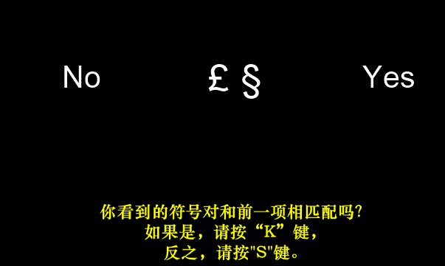


情绪N-BACK任务
在这个实验中，我们将向您呈现不同的图片和一些符号对，
您的任务是记住呈现过的符号对,
并尽快且准确地判断是否与要求的前1、2或者3个符号对相匹配。
符号显示
500ms
图片显示
3000ms
符号显示与判断
2300ms
图片显示
3000ms
符号显示与判断
2300ms
1-BACK
§ £
请您尽最大的努力并尽可能快地记住符号对
使用按键“K”与“S”进行选择
您将在有限的时间内回答问题
请按任意键以继续

Slide 2
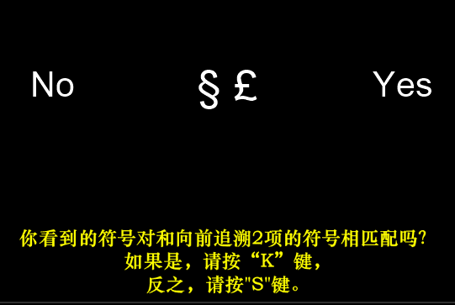

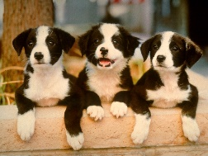

情绪N-BACK任务
2-BACK
符号显示
500ms
图片显示
3000ms
符号显示
500ms
图片显示
3000ms
符号显示与判断
2300ms
图片显示
3000ms
符号显示与判断
2300ms
§ £
§ £
请您尽最大的努力并尽可能快地记住符号对
使用按键“K”与“S”进行选择
您将在有限的时间内回答问题
请按任意键以继续

Slide 3
在本轮实验中， 您需要牢牢记住当前的符号对， 并判断是否与前一项相同。
情绪 1-BACK
请按任意键以继续

Slide 4
在本轮实验中， 您需要牢牢记住当前的符号对， 并判断是否与向前追溯的第二项符号对相同。
情绪 2-BACK
请按任意键以继续

Slide 5
在本轮实验中， 您需要牢牢记住当前的符号对， 并判断是否与向前追溯的第三项符号对相同。
情绪 3-BACK
请按任意键以继续

Slide 6
好了，准备开始正式测验了吗？ 如果你看到的符号对和前一项相匹配， 请在3.5秒内按下“K”键， 否则请按“S”键。 您也需要尽量牢牢记住当前的符号对
情绪 1-BACK
如果你准备好了，请按任意键以开始实验

Slide 7
好了，准备开始正式测验了吗？ 如果你看到的符号对和之前第二项相匹配， 请在3.5秒内按下“K”键， 否则请按“S”键。 您也需要尽量牢牢记住当前的符号对，
情绪 2-BACK
如果你准备好了，请按任意键以开始实验

Slide 8
好了，准备开始正式测验了吗？ 如果你看到的符号对和之前第三项相匹配， 请在3.5秒内按下“K”键， 否则请按“S”键。 您也需要尽量牢牢记住当前的符号对，
情绪 3-BACK
如果你准备好了，请按任意键以开始实验

Slide 9
情绪 1-BACK
你看到的符号对和前一项相匹配吗？
如果是，请按“K”键，
反之，请按"S"键。

Slide 10
情绪 2-BACK
你看到的符号对和向前追溯2项的符号相匹配吗？
如果是，请按“K”键，
反之，请按"S"键。

Slide 11
情绪 3-BACK
你看到的符号对和向前追溯3项的符号相匹配吗？
如果是，请按“K”键，
反之，请按"S"键。

